Slide 1
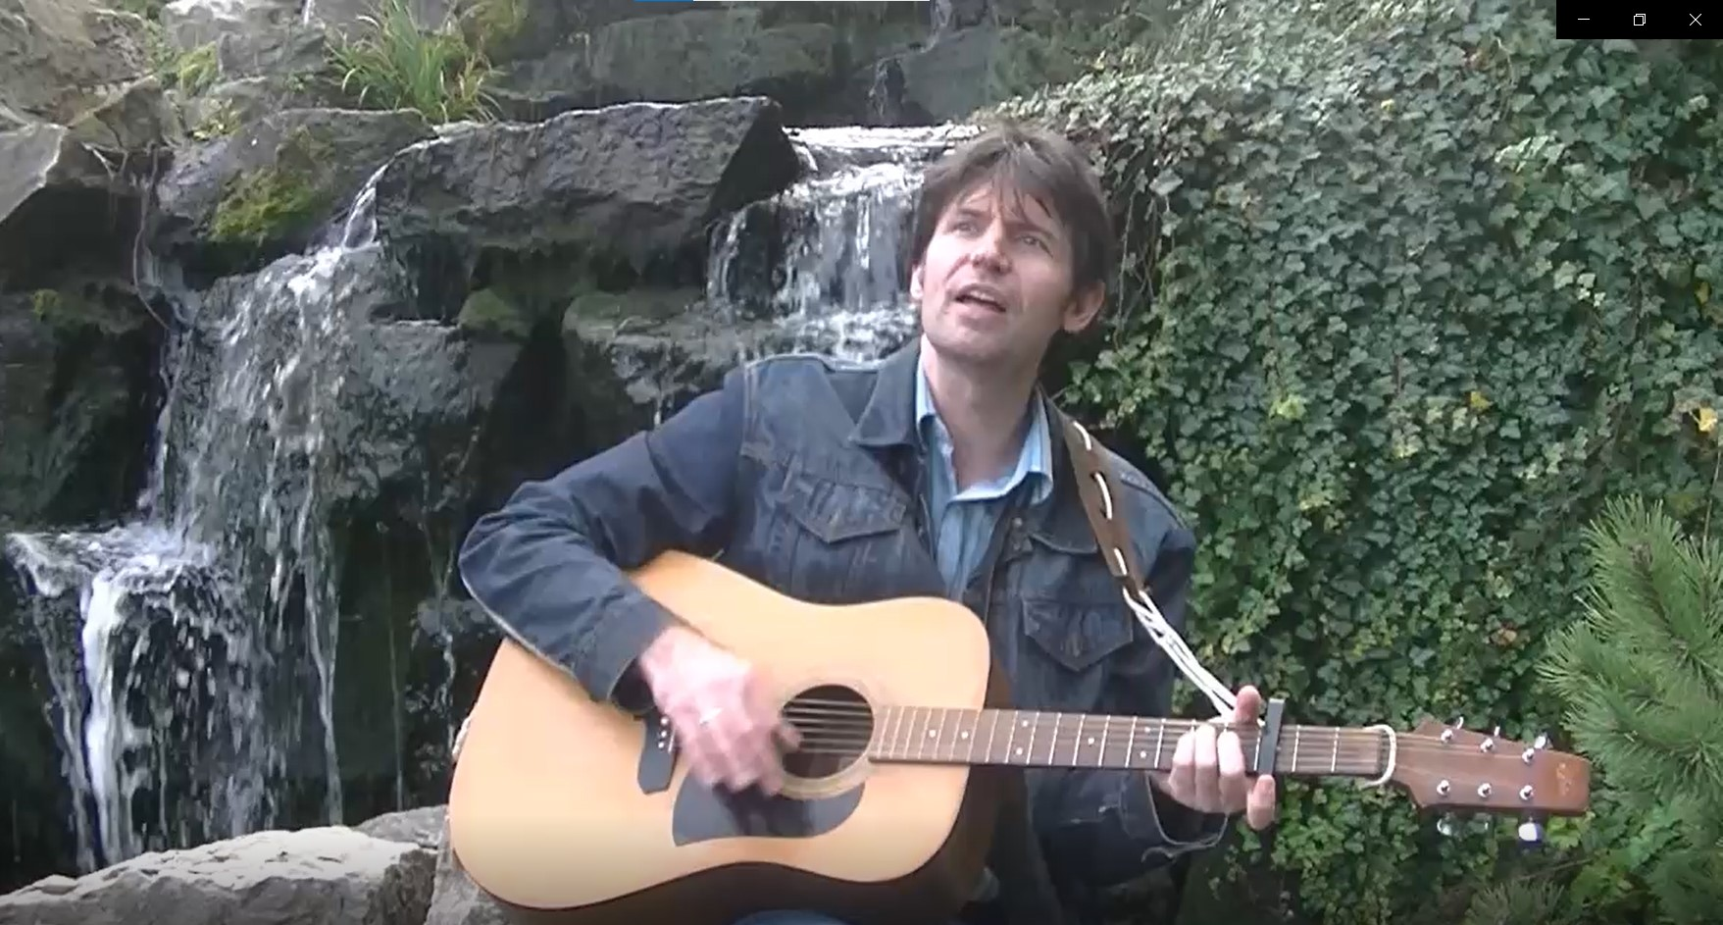
Muziek
Notes:
Introductie
Mac Donaldhuis
Jesaja 55 zingen was mooi toen onze dochter ziek was.
Allison is nu weer gezond. God zij dank !
Troost.
Een lied over God kan je helpen in je situatie. Als je het moeilijk hebt.
Lied over het nieuwe verbond…. Hierheen hier is water. Gaat over levend water.
Toen moest je opeens betalen voor water uit de put en de profeet Jesaja protesteerde daar tegen.
God voorspelt in dit gedeelte het nieuwe verbond dat breder is dan Israël. Alle volken, talen en naties mogen delen in dit verbond.

Slide 2
Index
Even niet zo goed
Hierheen, hier is water (Jesaja 55)
Roller Coaster
Zie je mij nog wel zitten
Zie je mij nog wel zitten (blauw)
Blokkade
Shine

Slide 3
“Even niet zo goed”
Matthijn Buwalda

Slide 4
Er kunnen dagen, weken zijn
En soms nog langer ook
Dat ik bedrukt ben, droevig haast
Maar er is niet echt iets loos
Niet gelukkig, niet kapot
Gewoon meer dal dan top
Ik ken het nu, weet hoe het werkt
En ik krabbel wel weer op

Slide 5
En 't hoeft niet altijd goed te gaan
Wie heeft dat dan bedacht?
Ik kan ook niet jaloers meer zijn
Op wie er altijd lacht
Ik ken geluk en somberheid
Ze maken wie ik ben
Voor allеbei is er een tijd
'k Ben еr al aan gewend

Slide 6
Soms gaat het even niet zo goed en da's oké
Soms gaat het even niet zo goed en da's oké
Er is geen grote crisis,
geen levensgroot probleem
Gewoon even niet zo goed, en da's oké

Slide 7
Je hoeft me niet te redden hoor
Het is geen groot verdriet
Melancholie is mij niet vreemd
Soms is het zelfs een vriend
Je leert 'm kennen met de tijd
Niet leuk, maar soms wel goed
Dan zijn de dagen donkergrijs
Simpelweg omdat het moet

Slide 8
Soms gaat het even niet zo goed en da's oké
Soms gaat het even niet zo goed en da's oké
Er is geen grote crisis,
geen levensgroot probleem
Gewoon even niet zo goed, en da's oké

Slide 9
[Bridge]
Dat ik m'n leven blij zou zijn
Ik heb er wel van gedroomd
Maar ik ken niemand die dat kan
En geen God die dat beloofd

Slide 10
Soms gaat het even niet zo goed en da's oké
Soms gaat het even niet zo goed en da's oké
Er is geen grote crisis,
geen levensgroot probleem
Gewoon even niet zo goed, en da's oké

Slide 11
“Hierheen, hier is water (Jesaja 55)”
Erik van der Arend

Slide 12
Notes:
Zingen van de 2 bladzijden.
Sommige bijbelteksten raken je hart. Bij mij was het luister en je zult leven.
Ik ben niet zo goed in luisteren in het algemeen. En ook naar God.
God vraagt hier luister aandacht naar mij. Door dit telkens te zingen begon ik zijn stem beter te verstaan. God praat in liedjes en melodieën tegen mij.
Nu kunnen we thuis heel Jesaja 55 zingen.
Wat zou het mooi zijn als je bijbelteksten ook in je moedertaal kunt zingen en zo onthouden.
Daarna de vraag: Welke tekst wil je zingen?
Vraag jozo de tekst voor te lezen. Laat open in welke taal, al is je voorkeur roma
1 zin vertalen, > …. Noteer vertaling fonetisch.
Bijvoorbeeld: Soske rosgeruh o love pre oda so nane moroh
uh keren parus boekie preoda so tumen na kalarel ?
Zing gregoriaans de zin.

Slide 13
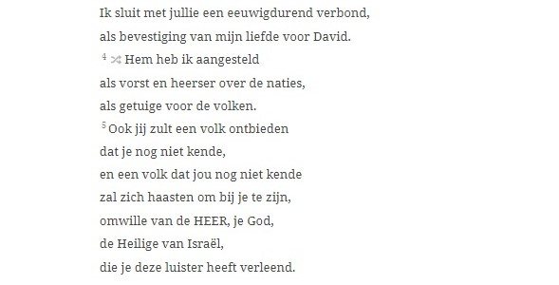
Vergelijk: Openbaring 7: 9 en 14
Notes:
Gezongen tekst uit Jesaja55 : https://www.youtube.com/watch?v=7GuWH1O4G88
Jesaja 55 verwijst naar het eeuwigdurend verbond (van het Lam) voor alle naties en volken.
Openbaring 7:9 en 14
“Hierna zag ik en zie, een grote menigte, die niemand tellen kon, uit alle naties, stammen, volken en talen, stond voor de troon en voor het Lam, bekleed met witte gewaden en palmtakken in hun hand”
“Dezen zijn het die uit de grote verdrukking komen; en zij hebben hun gewaden gewassen en ze hebben hun gewaden wit gemaakt in het bloed van het Lam”

Slide 14
“Roller Coaster”
Danny Vera

Slide 15
Here we go
On this rollercoaster life we know
With those crazy highs and real deep lows
I really don't know why

Slide 16
And I will go
To the farthest place on earth I know
I can travel all the road, you see
'Cause I know you're there with me

Slide 17
You don't have to slow me down
Cause I will always be around
I will find my way back home
Where magnolia grows,
Where magnolia grows

Slide 18
If I see
There such a difference 'tween you and me
There’s a chance we see our struggles are real
and we accept the way we feel

Slide 19
I will have to slow me down
Be sure I'm always be around
You will find a way to grow
And the world will know, the world will know

Slide 20
Here we go
On this rollercoaster life we know
With those crazy highs and real deep lows
I really don't know why

Slide 21
“Zie je mij nog wel zitten”
Erik van der Arend
Notes:
D G
Ziet U mij nog wel zitten?
A D
Ziet U mij nog altijd staan?
D G
Ik weet het nu niet meer,
A D
wat doet dat me zeer!
Ziet U mij nog wel zitten?
Ziet U mij nog altijd staan?
Ik weet het nu niet meer,
wat doet dat me zeer,
mijn Heer.

Slide 22
Zie je mij nog wel zitten?
Zie je mij nog altijd staan?
Ik weet het nu niet meer,
wat doet dat me zeer!

Slide 23
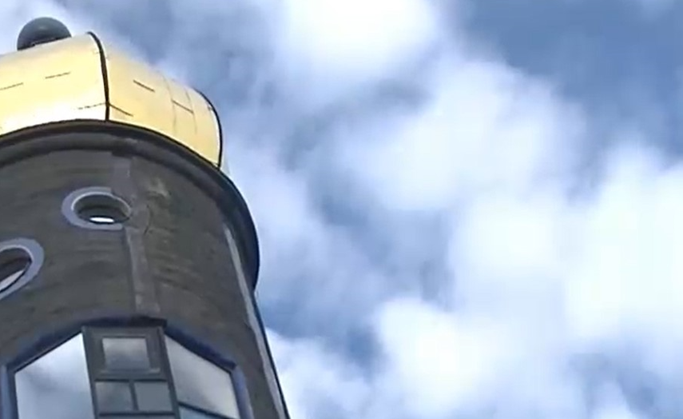
“Zie je mij nog wel zitten”
Erik van der Arend
Notes:
[INTRO] 2x
[REF]
D G
Ziet U mij nog wel zitten?
A D
Ziet U mij nog altijd staan?
D G
Ik weet het nu niet meer,
A D
wat doet dat me zeer!
Ziet U mij nog wel zitten?
Ziet U mij nog altijd staan?
Ik weet het nu niet meer,
wat doet dat me zeer,
mijn Heer.
D A G
Ik kom niet los van U, (lieve Heer van mij,)
ja, 'k geloof in U, (want U bént de Enige Echte,)
Schepper van 't heelal, (goede God van 't al,)
Ja, U houdt van ons, met al Uw kracht
G A
en alle macht.
[REF]
Ziet U mij nog wel zitten?
Ziet U mij nog altijd staan?
Ik weet het nu niet meer,
wat doet dat me zeer!
Ziet U mij nog wel zitten?
Ziet U mij nog altijd staan?
Ik weet het nu niet meer,
wat doet dat me zeer,
G G G G A
mijn Heer.
D A G
De wind waait waar Hij wil, (lieve Heer van mij)
't is niet weg, 't is niet stil. (want uw Heilige Geest..)
Keert weer altijd terug, waar Hij was, (ik ben er vol van ..)
roep 'm nu, vliegensvlug.
G G G G A
Doof de Geest niet uit,
[CLIMAX]
D A
maar luister-dán-toch, naar Zijn geluid.
G A D
Je hoeft niet bang te zijn, zolang je leeft...
Hij is er ook voor jou,
Ó o o, Hij is er ook voor jou!
Blijft je altijd trouw,
in Zijn hemels...blauw.
Voor eeuwig en altijd,
voor eeuwig en altijd...
Voor eeuwig en altijd,
voor eeuwig en altijd...
Voor eeuwig en altijd,
voor eeuwig en altijd...
[OUTTRO]

Slide 24
Ziet U mij nog wel zitten?
Ziet U mij nog altijd staan?
Ik weet het nu niet meer,
wat doet dat me zeer!

Slide 25
Ziet U mij nog wel zitten?
Ziet U mij nog altijd staan?
Ik weet het nu niet meer,
wat doet dat me zeer,
mijn Heer.

Slide 26
Ik kom niet los van U, (lieve Heer van mij,)
ja, 'k geloof in U, (want U bént de Enige Echte,)
Schepper van 't heelal, (goede God van 't al,)
Ja, U houdt van ons, met al Uw kracht
en alle macht.

Slide 27
Ziet U mij nog wel zitten?
Ziet U mij nog altijd staan?
Ik weet het nu niet meer,
wat doet dat me zeer!

Slide 28
Ziet U mij nog wel zitten?
Ziet U mij nog altijd staan?
Ik weet het nu niet meer,
wat doet dat me zeer,
mijn Heer.

Slide 29
De wind waait waar Hij wil, (lieve Heer van mij)
't is niet weg, 't is niet stil. (want uw Heilige Geest)
Keert weer altijd terug, waar Hij was. (ik ben er vol van)
Roep 'm nu, vliegensvlug.
Doof de Geest niet uit,

Slide 30
maar luister-dán-toch, naar Zijn geluid.
Je hoeft niet bang te zijn, zolang je leeft...
Hij is er ook voor jou,
Ó o o, Hij is er ook voor jou!

Slide 31
Blijft je altijd trouw,
in Zijn hemels...blauw.
Voor eeuwig en altijd,
voor eeuwig en altijd...

Slide 32
“Blokkade”
“Als het niet lukt, blijf ik rustig. Ik probeer het op een andere manier, of vraag hulp“
Erik van der Arend
Notes:
Bron: https://nl.freepik.com/premium-vector/bakstenen-muur-die-de-bureauwerking-blokkeren-zakenman-die-zich-somber-bevinden-tegenspoed-obstakel-gevangen-geen-uitweg_4328285.htm

Slide 33
Wat er gebeurt
Dat mag er niet zijn
Wat er gebeurt
Dat mag er niet zijn
Met ogen dicht
Sta ik voor de muur (en ik wil het niet weten)
Dat mag er niet zijn

Slide 34
Met ogen dicht
Sta ik voor de muur (en ik wil het niet weten)
Ik wil ‘t niet weten
Kijk ervan weg. (en ik stop met denken)
Ik wil ‘t niet weten
Kijk ervan weg. (ben geblokkeerd, ben geblokkeerd)

Slide 35
Met ogen op de hemel
Sta ik voor de muur
Ik wil ‘t niet weten
Kijk ervan weg
Wat er gebeurt
Dat mag er niet zijn
Ik ben geblokkeerd. Ik ben geblokkeerd

Slide 36
“Shine”
AWP

Slide 37
The troubles in your life,
you can't take them anymore.
Mountains, walls are rising.
Is this you're doing it for?
When your heart is bleeding
and you don't know what to do.
Listen to this rocksong.
This song is made for you.

Slide 38
But the sun will always shine
But the sun will always shine
But the sun will always shine
But the sun will always shine

Slide 39
Questions, doubts, a lot of shit.
Your life is full of it
Even then there comes a time.
You will remember this line.
Battles, wars are passing by.
You see them every day.
When you're watching your TV.
Is this what's meant to be?

Slide 40
But the sun will always shine
But the sun will always shine
But the sun will always shine
But the sun will always shine

